Slide 1
자동 쓰레기통
AR04 김종민
AR07 이창호

Slide 2
목차
프로젝트 구상
부품소개
Fritzing 회로
Arduino 코드
시연 영상

Slide 3
프로젝트 구상
우리 주변에 흔히 볼 수 있는 쓰레기통을 아두이노 프로젝트로
초음파 센서를 이용해 일정 거리 안에 다가가면 자동으로 열리게끔 구현하고자 합니다.

Slide 4
부품 소개
아두이노 보드
초음파 센서
서브모터
쓰레기통

Slide 5
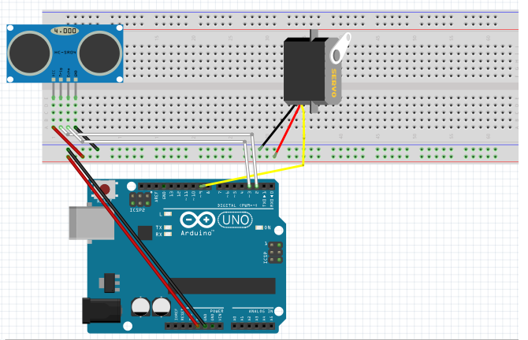
Fritzing 회로

Slide 6
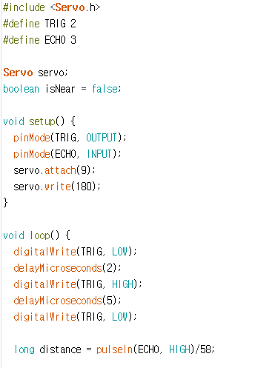
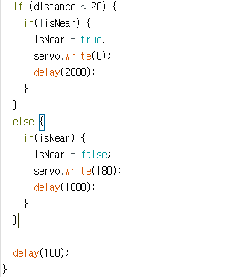
Arduino 코드

Slide 7
시연 영상

